Slide 1
Tudásmenedzsment rendszerek a felsőoktatásban
Petákné Balogh Anikó

Slide 2
Tudásmenedzsment rendszerek a magyar felsőoktatásból
A magyar felsőoktatási intézményekben változó mértékben vannak jelen a tudásmenedzsment összetevői tudatos, strukturált formában.
Minden felsőoktatási intézmény rendelkezik azokkal az elemekkel, amelyek a tudásmenedzsment struktúrákat alkothatják
Stratégia és támogatás nélkül egyesek nem, vagy csak részben alkotnak rendszert.
elszórt kezdeményezések →teljes intézményt átfogó rendszerek
Átfogó felmérés még nem készült a felsőoktatási intézményekben tudásmenedzsment bevezetéséről
BENCSIK és MAROSI (2009) vizsgálata rámutatott, hogy a magyarok nem szeretik a tudásukat megosztani, és nem szeretnek csoportban dolgozni.

Slide 3
A felsőoktatási intézmény megváltozott szerepe: a tudástranszfer
NOSZKAY és szerzőtársai (2007) tudásbázisok → regionális tudásközpontok
KISS (2003) szintén kiemeli a felsőoktatási intézmény megváltozott szerepét az információs társadalomban. Az élethosszig tartó tanulás térnyerésével az egyetemeknek, főiskoláknak át kell gondolniuk stratégiájukat, struktúrájukat és oktatási szerepüket is.
RECHNITZER (2009) régiókban betöltött szerep
LENGYEL (2011a) is a régiók szintjén vizsgálta a tudástranszfert. A tudásalkalmazó régióban a gazdasági szempontból releváns tudás más régióból áramlik be, azaz tudástranszfer történik.
Notes:
Noszkay:A XXI. század tudásalapú társadalmában a tudástermelés jelenti a felsőoktatási intézmények fő profilját.
tudásmunkásokat képeznek a piaci igények kielégítésére
Ehhez folyamatos visszacsatolásra, kapcsolatra van szükség az üzleti szférával.
Egyetemek és cégek közötti együttműködésnek, így a végzett hallgatók jó eséllyel helyezkedhetnek el a cégnél, lerövidítve a betanulási folyamatot is. Az utóbbi években programszerűen is jöttek létre állami támogatással az egyetemekhez kapcsolódó tudásközpontok az egyetemek szellemi portfoliójának felmérésére, és a tudástranszfer támogatására.
Kiss: A tanár nem mint a tudás letéteményese, hanem segítő, coach szerepben jelenik meg, mivel a tanulási folyamat jóval több önállóságot követel meg a hallgatótól is. Az önálló tanulás egyik eszköze lehet az internet, az oktatási keretrendszerek használata, az e-learning módszerek alkalmazása is.
Rechnitzer: szerep k szerint vizsgálja. Meglátásai szerint a felsőoktatás és a regionalitás kapcsolata ellentmondásos. Az intézmények valóban a gazdasági hajtóerő szerepét hivatottak betölteni a térségekben, történtek is erre kormányzati kezdeményezések is, pl. a Pólus program, ámde ez a cél több okból, mint például az intézmények és az önkormányzatok felkészületlensége, a szakmai egyeztetés hiánya, a források felsőoktatási kapacitásokhoz rendelésének problémái, nem, vagy csak részben valósult meg. Nem vitatható azonban, hogy egyre több olyan tudásközpont alakul, amelyekben a felsőoktatási intézmények élő kapcsolatot alakítanak ki cégekkel, pl. kutatólaborokat, szakokat létesítenek, szakdolgozati kutatási témákat írnak ki közösen.

Slide 4
A harmadik generációs egyetemek
WISSEMA (2009): az egyetemek, felsőoktatási intézmények három generációját különböztetjük meg.
Első: a középkor egyeteme, Sorbonne, Bologna, Oxford, hét szabad művészetet, tudás átadása
Második a XIX.-XX. századi egyetem, amit a hagyományos (humboldti) egyetemként ismerünk, államilag finanszírozott, oktatásra és kutatásra épülő, kevésbé dinamikus intézmény.
A harmadik generációs egyetemeknek azonban új céljaik vannak: alapvető cél a tudásmunkások képzése. Ezen kívül éles verseny folyik a felvételiző diákokért, a pályázati támogatásokért, az ipari kutatások megrendeléséért.
Jelenleg folyik az átmenet a másodikból a harmadik generációba.

Slide 5
A harmadik generációs egyetemek jellemzőit MAJÓ (2009) határozta meg
 | Első generációs egyetemek | Második generációs egyetemek | Harmadik generációs egyetemek
Célok | Oktatás | Oktatás és kutatás | Oktatás és kutatás plusz know-how hasznosítása
Szerep | Az igazság keresése és védelme | A természet felfedezése, törvényszerűségek feltárása | Értékteremtés
Módszer | Skolasztikus | Modern tudomány, monodiszciplinaritás | Modern tudomány, inter-, és multidiszciplinaritás
Létrehoz | Szakembereket | Szakembereket és tudósokat | Szakembereket és tudósokat plusz vállalkozókat
Orientáció | Egyetemes | Nemzeti | Globális
Nyelv | Latin | Nemzeti nyelvek | Angol
Szerveződés | nemzeti egyetemek, kollégiumok | Karok | Egyetemi intézetek
Vezetőség | Kancellári (főhatóság) | Akadémikusok | Professzionális menedzsment
Finanszírozás | Közvetlen | Közvetlen fenntartói, pályázatok és tandíj (költségtérítés) | Közvetett fenntartói és megrendelések (állami és üzleti)

Slide 6
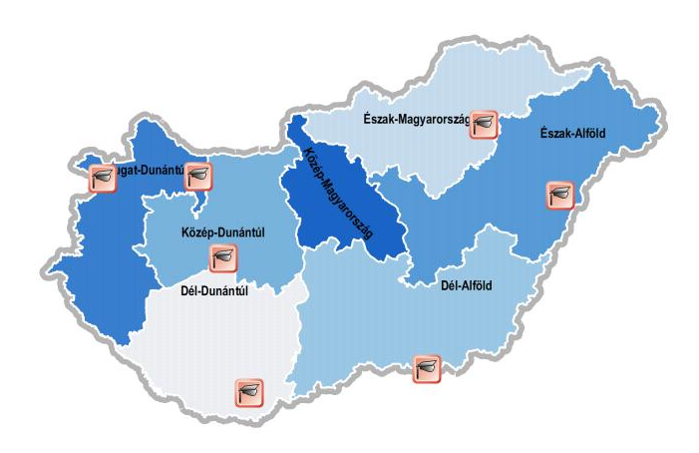
Tudástranszfer-központok
A Társadalmi Megújulás Operációs Program keretében, a TÁMOP 4.2.1-08/1/ ”Tudáshasznosulást, tudástranszfert segítő eszköz-, és feltételrendszer kialakítása, fejlesztése
Több nyertes projekt
Részben a pályázat hatására, részben mivel az intézményeknek már évtizedekre visszanyúló gyakorlatuk volt a tudástranszferben, megalakultak az ezzel foglalkozó központok.
Notes:
. A tudásteremtő régióban már új tudás létrehozása, mint pl. innováció és üzleti felhasználás zajlik. Ezért a technológiatranszfer kifejezéshez hasonlóan a tudás transzferéről beszél, ezzel is hangsúlyozva a tudás gazdasági jelentőségét. A tudásalapú régiók közti különbség tehát azt jelenti, hogy a tudásalkalmazó régió sikerességét a tudás hatékony transzfere növelni tudja, míg a tudásteremtő régióban az új tudás létrehozására a jelentőségteljesebb.

Slide 7
A TÁMOP-4.2.1/08/1/KMR projekt nyertes felsőoktatási intézményei, és projektjeik
Kedvezményezett neve | Projekt címe
Nyugat-magyarországi Egyetem | eCompetence. Multidiszciplináris Egyetemi Tudásmenedzsment rendszer fejlesztése és regionális innovációs keretrendszert megalapozó szervezeti fejlesztések a Nyugat-magyarországi Egyetemen
Széchenyi István Egyetem | Egyetemi Tudásmenedzsment Központ létrehozása, valamint a regionális szintű tudáshasznosulást és tudástranszfert segítő szervezeti fejlesztések a Széchenyi István Egyetem
Pannon Egyetem | Egységes Tudás és Technológia Transzfer platform a kiterjesztett Közép-Dunántúli tengelyen
Pécsi Tudományegyetem | 3T - Technológia - és tudástranszfer feltételeinek kialakítása a Dél-dunántúli Régió egyetemi tudásbázisaiban
Miskolci Egyetem | A Miskolci Egyetem Technológia- és Tudástranszfer Centrumának kialakítása és működtetése
Szegedi Tudományegyetem | Tudáshasznosulást, tudástranszfert szolgáló eszköz- és feltételrendszer kialakítása, fejlesztése a Szegedi Tudományegyetemen és a Dél-alföldi Régióban
Debreceni Egyetem | Tudás- és technológia transzfer az Észak-alföldi régió felsőoktatási intézményeiben

Slide 8
Könyvtárak
A tudás tárolásának alapvető eszközei hagyományos, nyomtatott formában, a könyvtárak
A könyvtárak is egyre inkább digitalizálódnak:
előfizetnek online szolgáltatásokra
kutatási adatbázisokra → digitális formában jutnak hozzá a szakfolyóiratokhoz, cikkekhez (pl. EBSCO, EISZ).

Slide 9
Elektronikus megoldások
Honlap, wiki, intranet, e-learning rendszer, kifejezetten tudásmenedzsmentre dedikált szoftver.
eCompetence Multidiszciplináris Egyetemi Tudásmenedzsment rendszer a Nyugat-magyarországi Egyetemen
Riglersystem™ (RS) szellemi eszközmenedzsment (SZEM) kultúra és technológia rendszer a Széchenyi István Egyetem Tudásmenedzsment Központjában
Nemzeti Közszolgálati Egyetem „Tudásalapú közszolgálati előmenetel” projektje során bevezetendő közszolgálati továbbképzések információs rendszere.
A fentiekben leírt LMS és oktatási adminisztrációs rendszereken kívül még információs, tudáskezelő-, és megosztó, Web 2.0-es lehetőségeket is kínáló belső portál → a tudás szétaprózódásának, és a redundanciának a veszélye.
Különböző funkcionalitás
LMS = oktatási tartalmak
ETR és a Neptun =adminisztráció (órarend, vizsgajelentkezés)
Az egy lépcsős bejelentkezési single sign on (SSO) azonosítás jelentősen leegyszerűsíti a két rendszer használatát

Slide 10
A tudásmenedzsment-rendszerek
Folyamatok, technikai megoldások, és végül, emberi tényezők
Kiegyensúlyozott fejlődéséhez szükséges e három dimenzió együttes figyelembevétele. (BENCSIK, 2013)
A tudásmenedzsment folyamatának vizsgálatára PROBST, ROMHARDT és RAUB (2000) modelljét alkalmazom. A tudásmenedzsment építőkövei, melyek kölcsönhatásban egymással fejtik ki hatásukat e modell szerint az alábbi elemek:
A tudás azonosítása
A tudás szerzése
A tudás fejlesztése
A tudás megosztása
A tudás megőrzése
A tudás felhasználása
A tudás értékelése

Slide 11
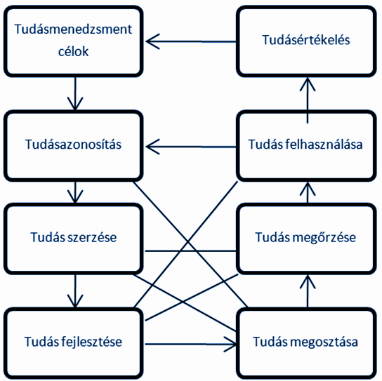
Az intézményen belüli tudás kezelése
tudásfejlesztés = kutatás
tudásátadás = oktatás
tudás tárolása = publikálás
a tudásmegosztás, a tudás, a know-how átadása játssza az új, leglényegesebb szerepet a folyamatban.

Slide 12
Tudásmenedzsment célok
megfogalmazásuk alapvető fontosságú
a tudásmenedzsment folyamatok csak akkor sikeresek, ha világos elképzésünk van arról, hogy mit szeretnénk elérni, és ezek a célok vezetői támogatást is kapnak.
Stratégiaalkotás, kompetenciák feltérképezése, és ezek megőrzése a legtipikusabb célok.
Tudásértékelés
több módszer
Norton-Kaplan féle Balanced Scorecard
Sveiby féle Intangible Assets
A felsőoktatási intézmények azonban ritkán alkalmazzák ezeket a módszereket, inkább a profitorientált vállalatokra jellemző

Slide 13
Tudás azonosítása
külső szakértők, elemzők végzik el a szervezetben meglévő tudás azonosítását, feltérképezését
interjúk, kérdőívek
felmérés eredményét közzéteszik a szervezetben
tudatosítják a dolgozókban, hogy a tudás megosztása során milyen felületeken, hogyan tárolják az adatokat, és ezeket hogyan kell használni.
Tudás szerzése
A szervezeti tudás részben már létezik a szervezeten belül
Részben kívülről áramlik be (új dolgozók, tanárok)
A tudás meg is vásárolható szakirodalom, szoftverek, szabványok formájában.

Slide 14
Tudás fejlesztése
Intézményi együttműködések, projektek, pályázatok
Kutatás-fejlesztési munka egyetemeken, a tudásközpontokban
A dolgozók, tanárok képzéseken, továbbképzéseken vesznek részt
PhD és posztdoktori tanulmányokat folytatnak
A lifelong learning, az élethosszig tartó tanulás gondolata 2007 óta az Európai Unió egyik hivatalos programjaként is szerepel.
Tudás felhasználása
A tudásmenedzsment fő célja.
Felhasználóbarát, könnyen kereshető, kezelhető rendszerekben → érintettek hozzáférjenek.
blended learning, vegyes rendszerű képzés az, amely a leginkább megfelel a hallgatók igényeinek.
Az online és jelenléti oktatás keverése (blending)
Képzési formákban (nappali, távoktatás) és az egyes tantárgyaknál egyéni módon.

Slide 15
Tudás megőrzése
A megőrzés a tároló médiumok hatékonyságának biztosításán alapul.
Címek, telefonszámok, elérhetőség, beosztás → kodifikálás
Rögzíteni és tárolni, könnyen kezelhetőek, biztonságos megőrzést is nyújtanak, adatvédelem fizikai és átvitt értelemben.
Fizikai: az adatokról biztonsági másolatokat kell készíteni, esetleg nem is ugyanazon a helyen, ahol felhasználásra kerülnek, hogy egy esetleges természeti katasztrófa, pl. tűzvész esetén se vesszenek el.
Az adatvédelmi szabályok betartása is fontos, különösen a személyes adatok esetén.
Csak az arra jogosultak, például az emberi erőforrásokkal, vagy a pénzügyekkel foglalkozók tudjanak hozzáférni a dolgozók otthoni címéhez, telefonszámához, bankszámlaadataikhoz.

Slide 16
Tananyagok
Az oktatási intézményben speciális esete a tudásmegőrzésnek a tananyagok kérdése.
A tananyag az író szellemi terméke, tulajdona, azonban ha az adott intézmény kötelékén belül írta meg a tananyagot nyomtatott vagy digitálistankönyv formájában, akkor a vagyoni jogokkal az intézmény rendelkezhet.
A szerzői jogi kérdéseket mindenképpen tisztázni kell például a tanár nyugdíjba vonulásakor, az intézményből való távozásakor.

Slide 17
Az egyetem vállalati jellegzetességei
A folyamat részeként, amely során az egyetem harmadik generációs egyetemmé alakul át:
felerősödnek a vállalati jellegzetességek
tudatos stratégia
menedzsment
kapcsolat az iparral, munkaerőpiaccal.

Slide 18
Köszönöm a figyelmet!
Petákné Balogh Anikó
Budapesti Kommunikációs és Üzleti Főiskola
Gazdaságtudományi Intézet
abalogh@bkf.hu

